Slide 1
Tecnológico de Monterrey
Aprendizaje no supervisado:
clustering y PCA
Sesión 18 · Descubrir patrones ocultos sin respuestas previas
Tecnológico de Monterrey · TC2001B.601 Ciencia de datos
Prof. Jorge Juvenal Campos Ferreira

Slide 2
Lo que veremos hoy
1
Aprender SIN respuestas: no supervisado
5
Estandarizar antes de agrupar
2
Clustering: agrupar lo parecido
6
El problema de la dimensión
3
K-means paso a paso
7
PCA: comprimir información
4
¿Cuántos grupos elegir? (método del codo)
8
PCA + clustering sobre datos reales
Sesión 18 · Aprendizaje no supervisado - 1

Slide 3
1
Aprender SIN
respuestas
¿Qué hacemos cuando no hay etiquetas?

Slide 4
Supervisado vs no supervisado
Definición
En el aprendizaje SUPERVISADO, cada ejemplo lleva una etiqueta:
"esta solicitud fue aprobada", "este correo es spam".
En el aprendizaje NO SUPERVISADO no hay etiquetas. El algoritmo recibe los datos y debe DESCUBRIR la estructura por sí solo: grupos, patrones, dimensiones relevantes.
En palabras simples
Es como ordenar tu música en playlists sin que nadie te diga las categorías: la computadora escucha las canciones y las agrupa por similitud.
Sesión 18 · Aprendizaje no supervisado - 2

Slide 5
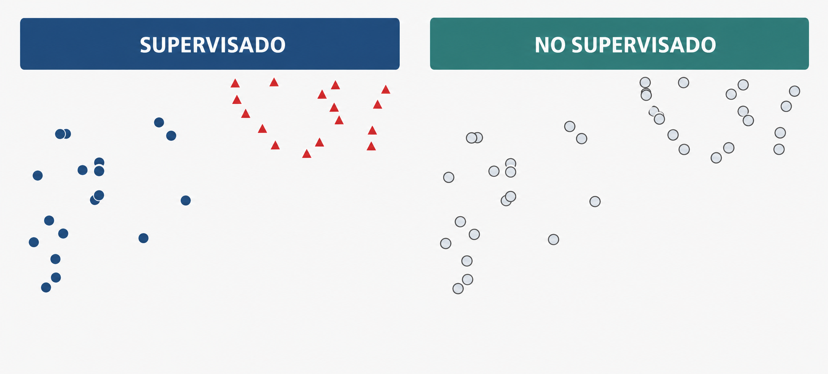
Supervisado vs no supervisado
Izquierda: etiquetas conocidas. Derecha: el algoritmo las descubre.
No supervisado = aprender SIN respuestas correctas.
Solo vemos datos y buscamos estructura.
Sesión 18 · Aprendizaje no supervisado - 3

Slide 6
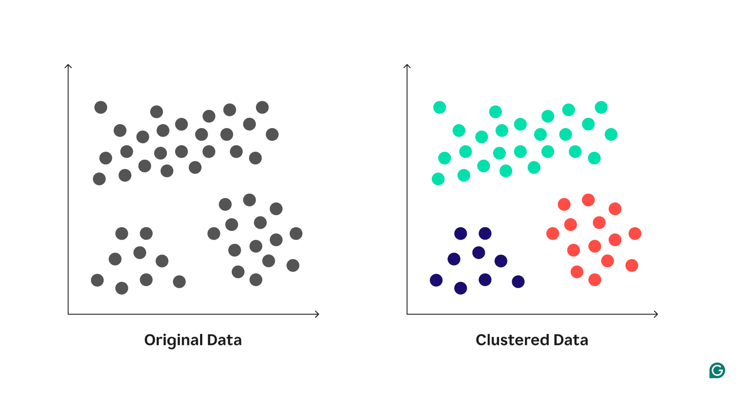
La analogía de la música
Piénsalo así
Imagina que tienes 1,000 canciones sin género.
No sabes si son rock, cumbia o jazz. Pero puedes agruparlas por SIMILITUD: las que tienen bajo ritmo y mucha guitarra van juntas, las de percusión rápida en otro grupo.
Eso es clustering: agrupar SIN saber los nombres de los grupos de antemano.
Sesión 18 · Aprendizaje no supervisado - 4

Slide 7
¿Cuándo usar aprendizaje no supervisado?
Usamos aprendizaje no supervisado cuando:
1. No existen etiquetas en los datos.
2. Queremos EXPLORAR la estructura antes de definir categorías.
3. La pregunta es '¿existen grupos naturales?' (no '¿cuál es la clase de este punto?').
Ejemplos: segmentar clientes, agrupar municipios, descubrir perfiles químicos de vinos.
En palabras simples
No hay un examen con respuestas. El objetivo es descubrir, no predecir.
Sesión 18 · Aprendizaje no supervisado - 5

Slide 8
2
PCA:
comprimir información

Slide 9
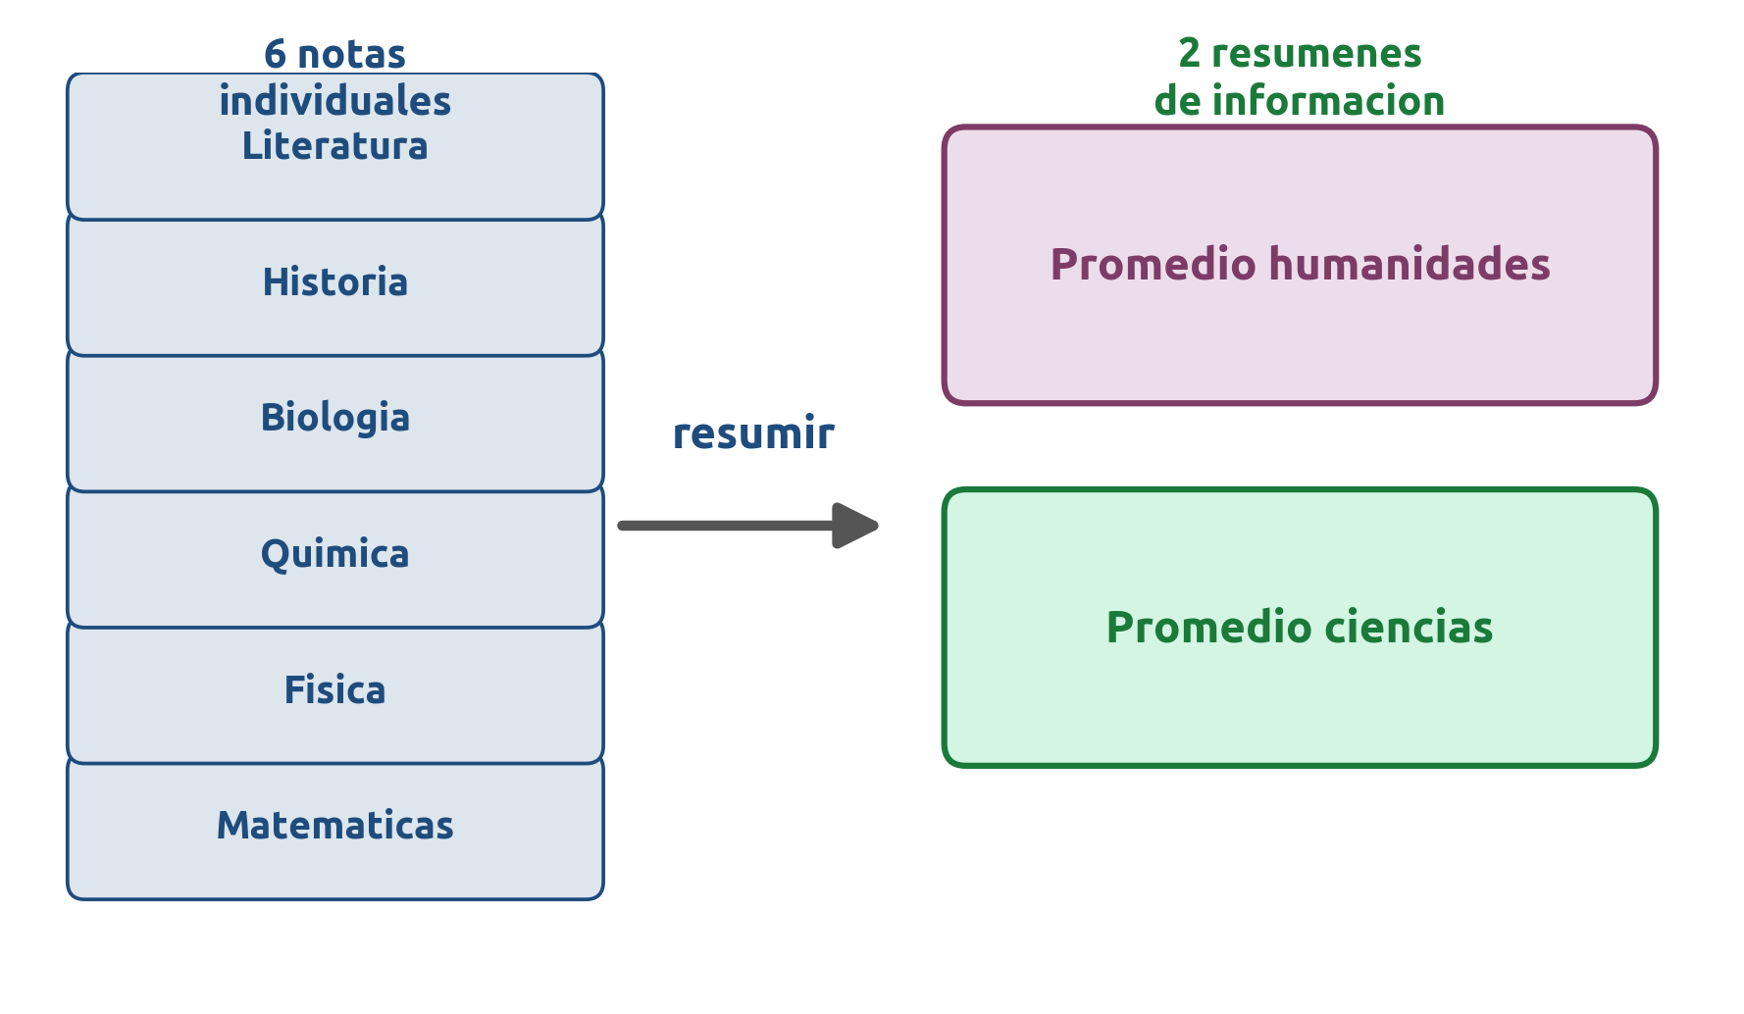
La analogía del promedio de materias
Una analogía:
Si tienes notas en 10 materias, puedes resumirlas en dos
promedios: 'ciencias' y 'humanidades'. Pierdes algo de detalle,
pero capturas lo esencial.
PCA hace lo mismo con datos: busca los 'resúmenes' que conservan la MÁXIMA información (varianza). Esos resúmenes son los COMPONENTES PRINCIPALES.
Sesión 18 · Aprendizaje no supervisado - 22

Slide 10
¿Qué es un componente principal?
Definición
Un componente principal (CP) es una COMBINACIÓN LINEAL de las variables originales, elegida para capturar la máxima varianza.
CP1 capta la mayor cantidad posible de variación en los datos.
CP2 capta la segunda mayor variación, PERPENDICULAR a CP1.
...y así sucesivamente.
Los CP son NUEVAS variables; no son las originales.
En palabras simples
CP1 es la dirección en la que los datos 'se esparcen. más'. CP2 es la segunda dirección más importante, sin repetir lo que ya capturó CP1.
Sesión 18 · Aprendizaje no supervisado - 23

Slide 11
¿Qué significan los componentes principales?
Explicación:
Los CP combinan las variables originales con 'pesos' (cargas).
Leer las cargas dice qué variables contribuyen más a cada CP.
Ejemplo: si CP1 tiene cargas altas en '% pobreza', '% carencia educativa' y 'grado de marginación', ese componente representa el 'eje de marginación'.
Interpretar los CP (si queremos hacerlo) requiere conocer el contexto.
En palabras simples
Los CP son combinaciones de tus variables originales.
Leer cuáles variables pesan más en cada CP te dice qué 'concepto' representa ese componente.
Sesión 18 · Aprendizaje no supervisado - 27

Slide 12



El primer componente principal
El primer componente principal de un conjunto de variables X₁, X₂, …, Xₚ es la combinación lineal normalizada de las variables
*
que tiene la mayor varianza. Por normalizada entendemos que
Llamamos a los elementos φ₁₁, …, φₚ₁ las cargas (loadings) de la primera componente principal; en conjunto, las cargas forman el vector de cargas de la componente principal:
*Restringimos las cargas de modo que su suma de cuadrados sea igual a uno, ya que de lo contrario, fijar estos elementos en valores arbitrariamente grandes en valor absoluto podría producir una varianza arbitrariamente grande.
Sesión 18 · Aprendizaje no supervisado - 23

Slide 13

El segundo componente principal
Una vez determinada la primera componente principal Z₁ de las variables, podemos encontrar la segunda componente principal Z₂.
La segunda componente principal es la combinación lineal de X₁, …, Xₚ que tiene varianza máxima de entre todas las combinaciones lineales que están no correlacionadas con Z₁ (son ortogonales). Las puntuaciones de la segunda componente principal z₁₂, z₂₂, …, zₙ₂ toman la forma
donde φ₂ es el vector de cargas de la segunda componente principal, con elementos φ₁₂, φ₂₂, …, φₚ₂. Resulta que restringir Z₂ para que esté no correlacionada con Z₁ es equivalente a restringir la dirección φ₂ para que sea ortogonal (perpendicular) a la dirección φ₁.
Sesión 18 · Aprendizaje no supervisado - 23

Slide 14
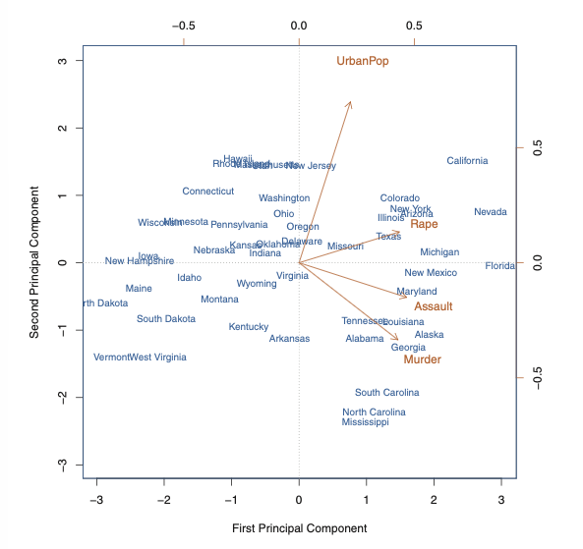
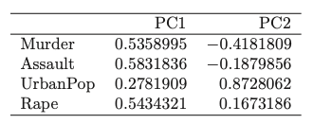
Ejemplo de pesos
Componentes principales de la base de arrestos de la base de USArrests
Sesión 18 · Aprendizaje no supervisado - 23

Slide 15
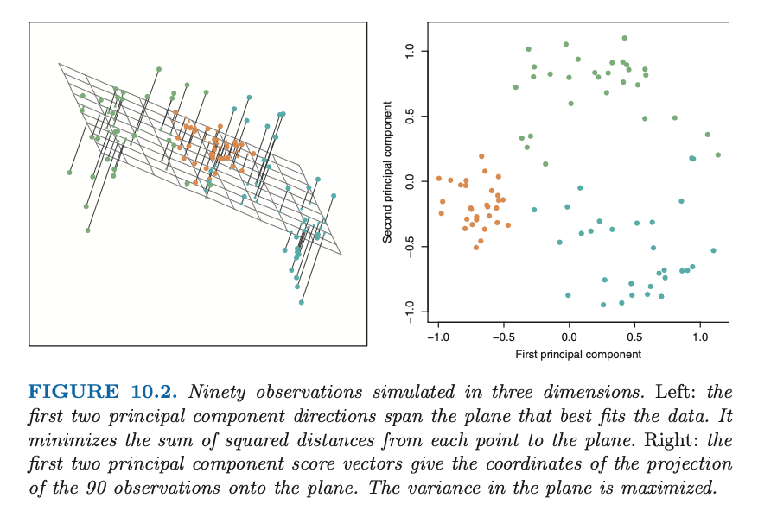
PCA: proyectar una nube de puntos a 3D a un plano 2D
Los puntos mantienen su estructura relativa (quién está cerca sigue cerca), pero ahora los vemos en 2 dimensiones.

Slide 16
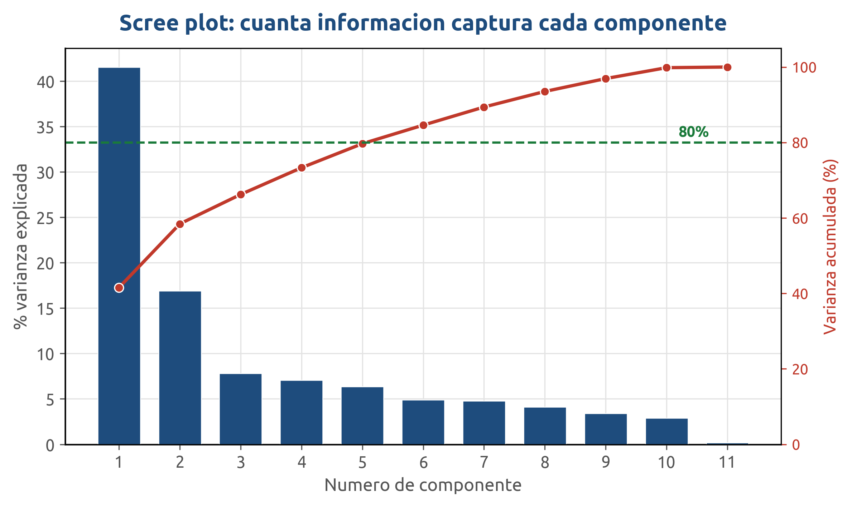
Scree plot: cuánta información captura cada CP
Las barras muestran la varianza de cada componente; la línea roja es la varianza acumulada.
El 'codo' del scree plot indica cuántos componentes conservar. Si los primeros 2-3 suman más del 80%, podemos comprimir bien.
Sesión 18 · Aprendizaje no supervisado - 25

Slide 17
PCA paso a paso (sin fórmulas)
PCA es una receta matemática, pero su lógica es intuitiva.
1
Estandarizar
Z-score de todas las variables. Indispensable: PCA es sensible a la escala.
2
Calcular componentes
El algoritmo encuentra las direcciones de máxima varianza en los datos.
3
Elegir cuántos CP conservar
Revisar el scree plot: tomar los CP que sumen el 80-90% de varianza.
4
Proyectar los datos
Transformar cada observación a las nuevas coordenadas (CP1, CP2, ...).
5
Visualizar e interpretar
Graficar en 2D y colorear por
grupos; analizar qué representa cada CP.
Sesión 18 · Aprendizaje no supervisado - 26

Slide 18
3
Clustering:
agrupar lo parecido
Encontrar grupos naturales en los datos

Slide 19
¿Qué es el clustering?
Definición
Clustering es la tarea de dividir un conjunto de datos en GRUPOS (clusters) de manera que los elementos dentro de un grupo sean SIMILARES entre sí, y diferentes de los elementos en otros grupos.
No definimos los grupos de antemano: estos emergen de los mismos datos.
En palabras simples
Como separar frijoles de lentejas (y de piedras) sin saber sus nombres: los pones juntos porque se parecen, no porque alguien te dijo que son del mismo tipo.
Sesión 18 · Aprendizaje no supervisado - 6

Slide 20
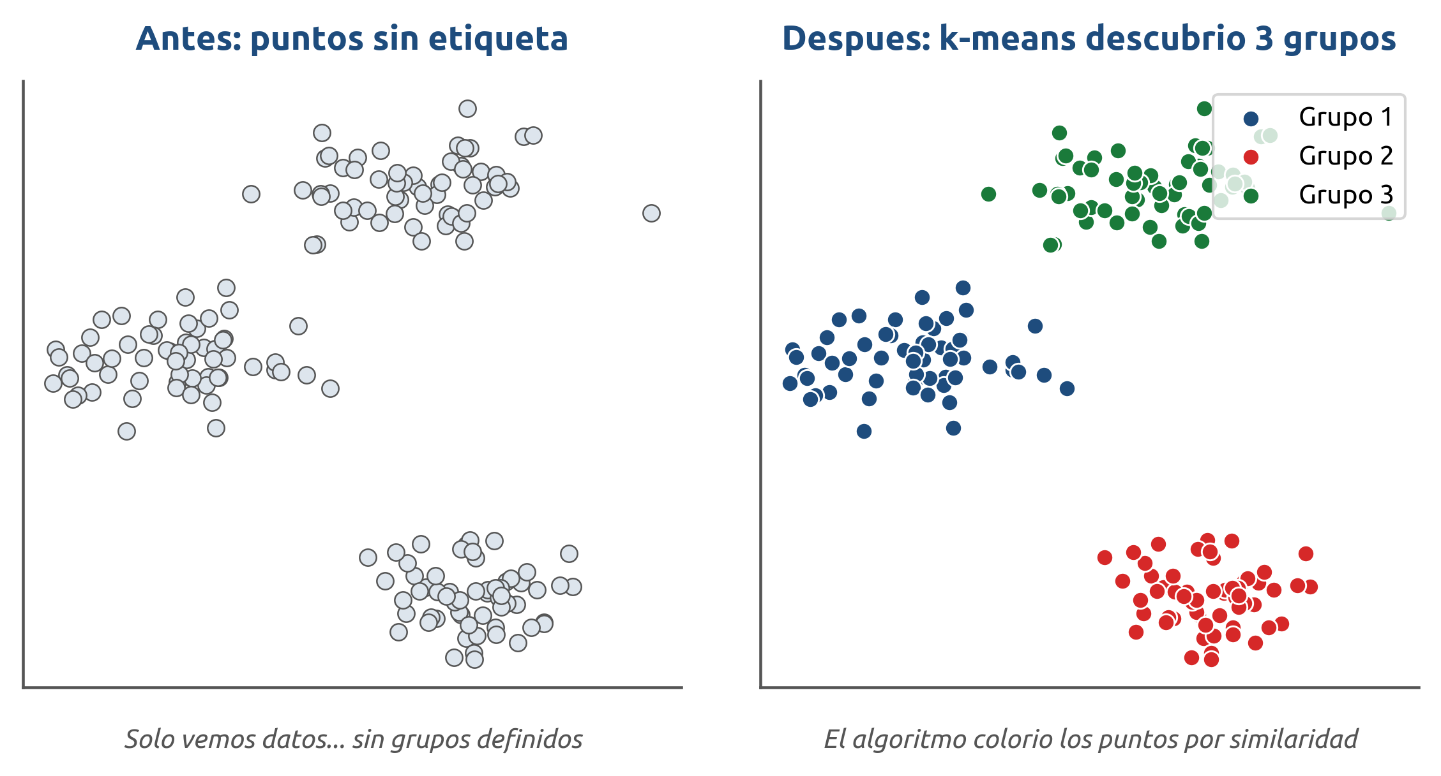
Antes y después del clustering
Los mismos puntos: sin etiqueta vs descubriendo 3 grupos.
El algoritmo encontró la estructura que estaba 'escondida' en los datos. Nadie le dijo cuántos grupos había.
Sesión 18 · Aprendizaje no supervisado - 7

Slide 21
Ejemplos reales de clustering
Usos en la vida real
VINOS: 600 muestras con mediciones químicas (acidez, alcohol, azúcar...). ¿Existen perfiles químicos naturales?
MUNICIPIOS: 500 municipios con indicadores sociales (pobreza, internet, ingreso...). ¿Podemos agruparlos para diseñar políticas públicas diferenciadas?
CLIENTES: un banco quiere segmentar a sus clientes sin imponer categorías previas. El clustering las descubre.
Sesión 18 · Aprendizaje no supervisado - 8

Slide 22
4
K-means
paso a paso
El algoritmo más popular de clustering

Slide 23
La idea central de k-means
Idea central
K-means divide los datos en K grupos usando CENTROIDES: puntos imaginarios que representan el 'centro' de cada grupo.
La idea: cada punto pertenece al grupo cuyo centroide está MÁS CERCA de él. Y cada centroide se mueve al PROMEDIO de sus puntos asignados. Se repite hasta que nada cambia.
En palabras simples
Es como elegir puntos de reunión: cada persona va al punto más cercano, y el punto se mueve al centro de quien llegó.
Sesión 18 · Aprendizaje no supervisado - 9

Slide 24
La distancia en k-means
Definición
K-means usa la distancia EUCLIDIANA: la misma del Teorema de Pitágoras. Si cada municipio es un punto con 9 coordenadas (una por indicador), la distancia mide qué tan 'parecidos' son dos municipios en todos los indicadores a la vez.
Municipios cercanos en ese espacio tienen perfiles similares.
En palabras simples
Dos municipios 'cercanos' no (necesariamente) son vecinos geográficos:
son municipios con números parecidos en pobreza, internet, ingreso, etc.
Sesión 18 · Aprendizaje no supervisado - 12

Slide 25
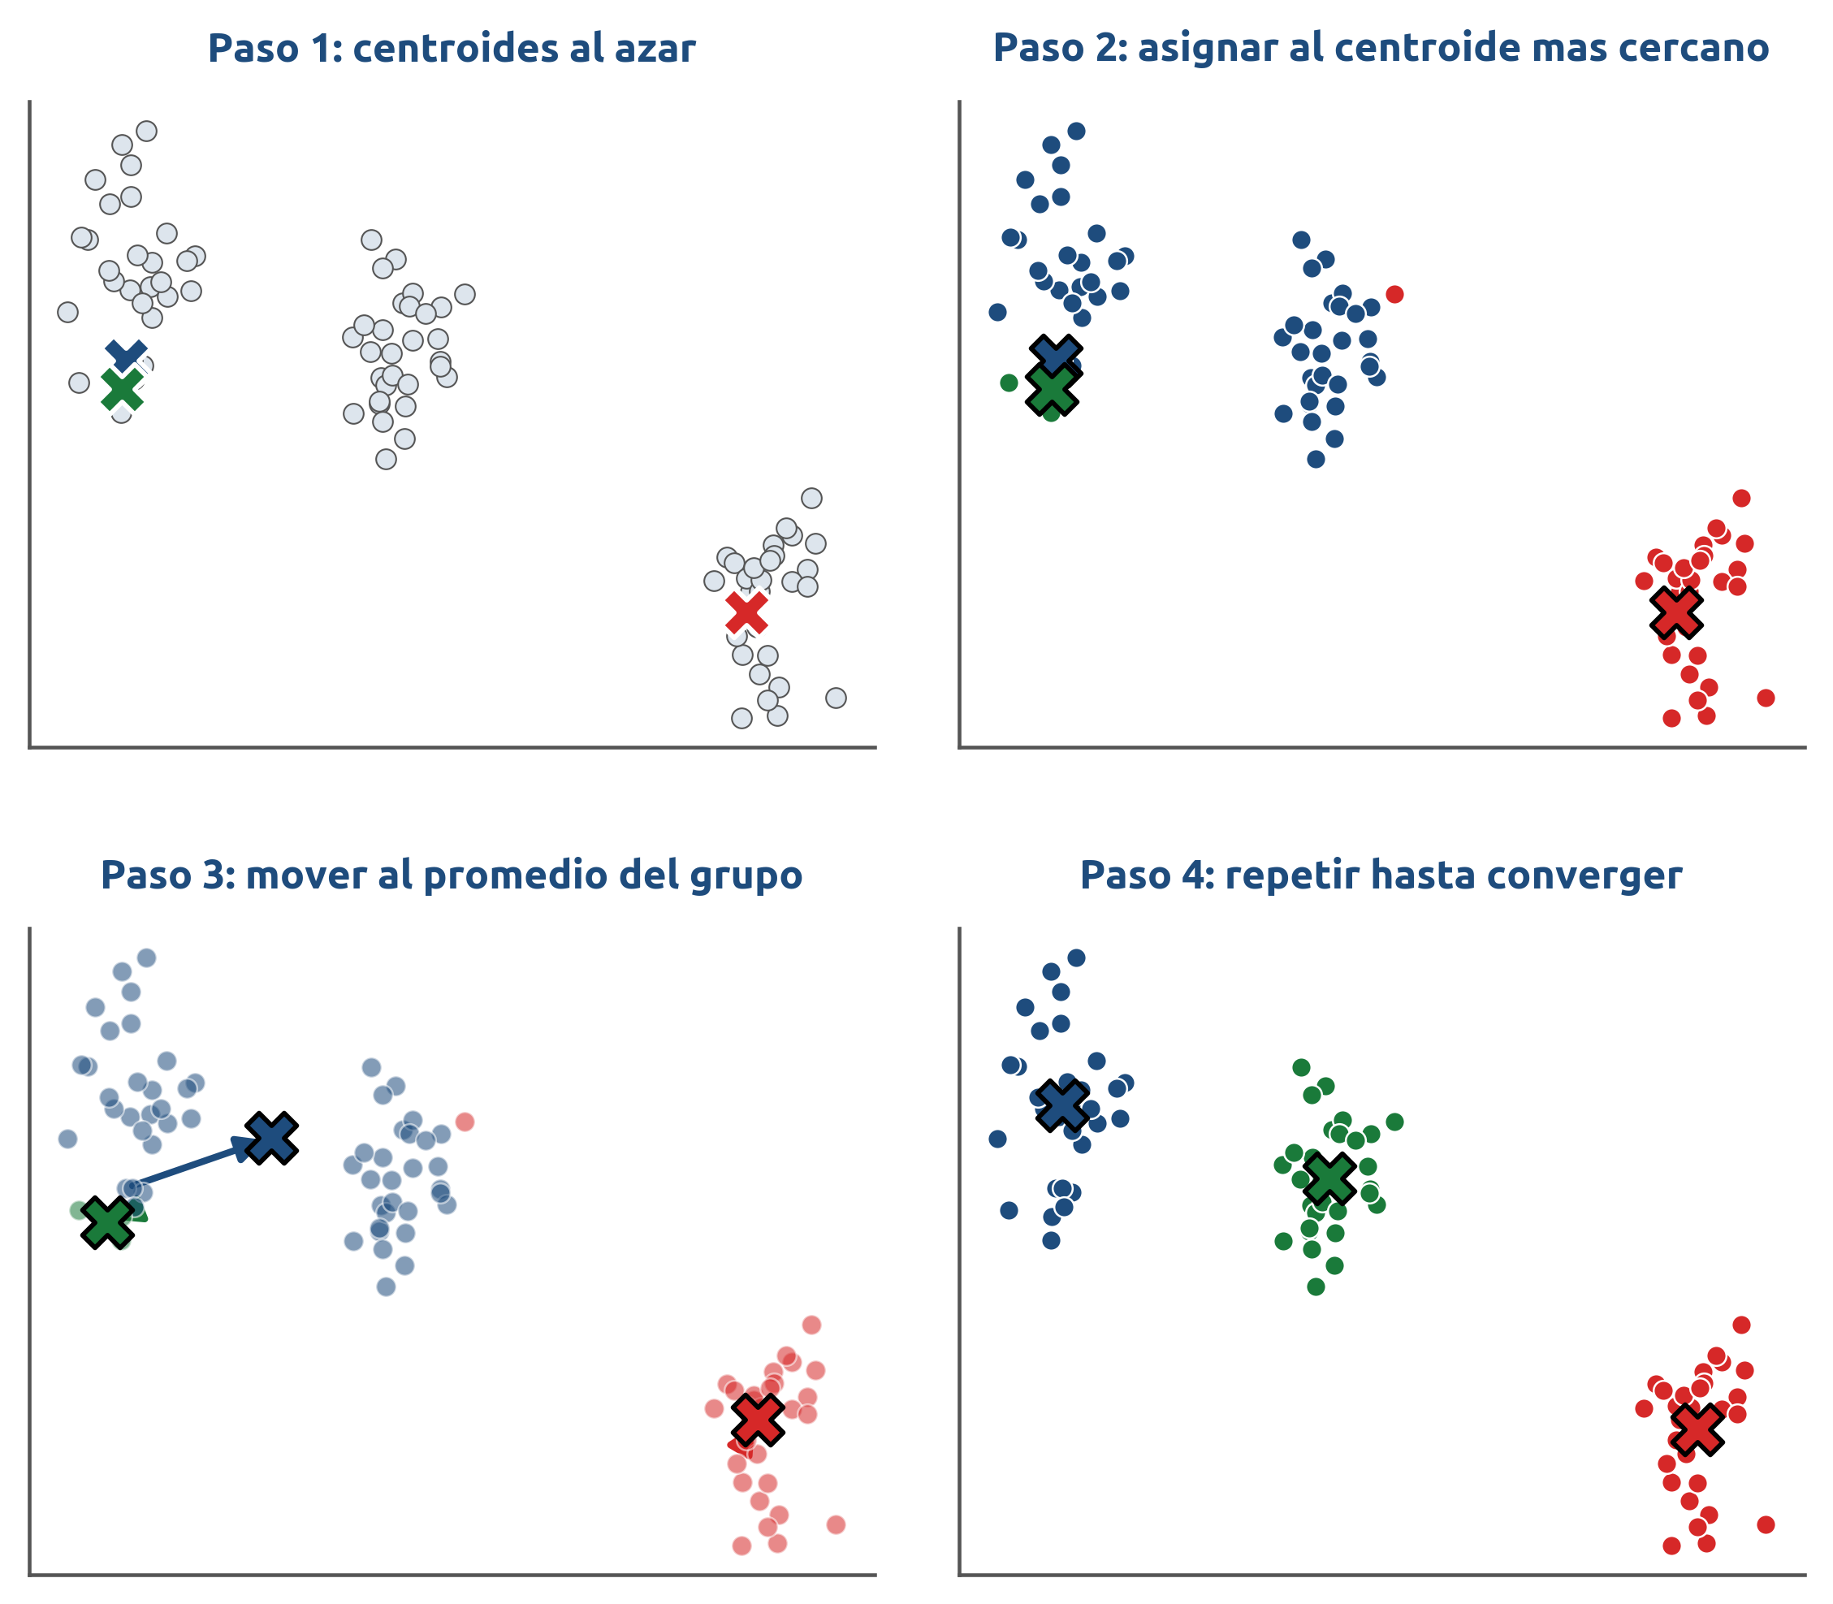
K-means: los 4 pasos visualizados
El algoritmo CONVERGE: eventualmente los centroides dejan de moverse y los grupos quedan fijos.
De centroides al azar a grupos estables en 4 pasos.
Sesión 18 · Aprendizaje no supervisado - 10

Slide 26
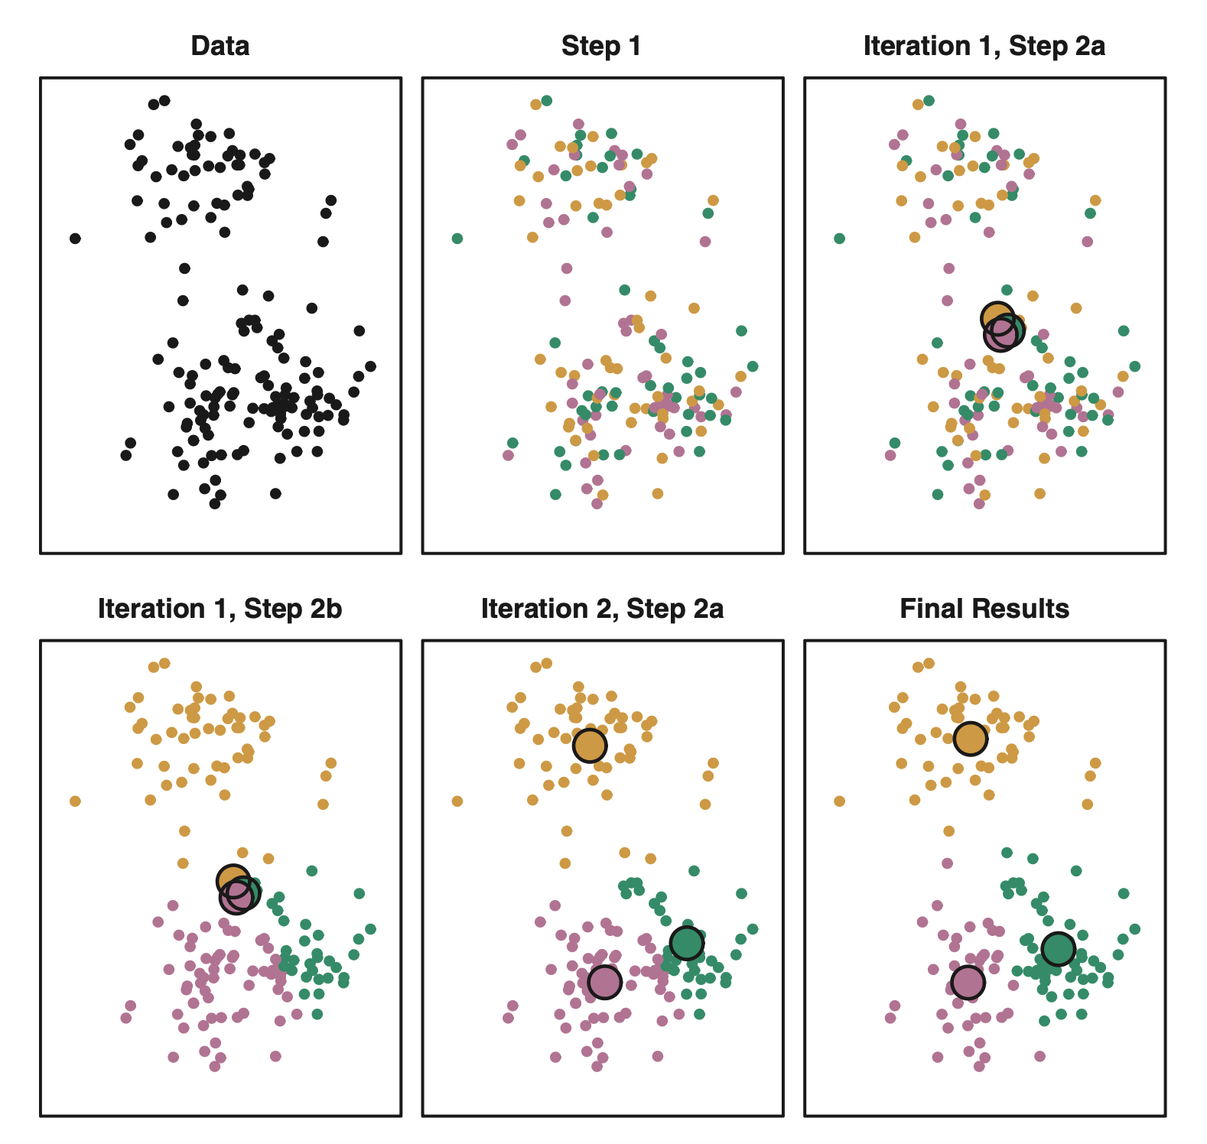
Sesión 18 · Aprendizaje no supervisado - 10

Slide 27
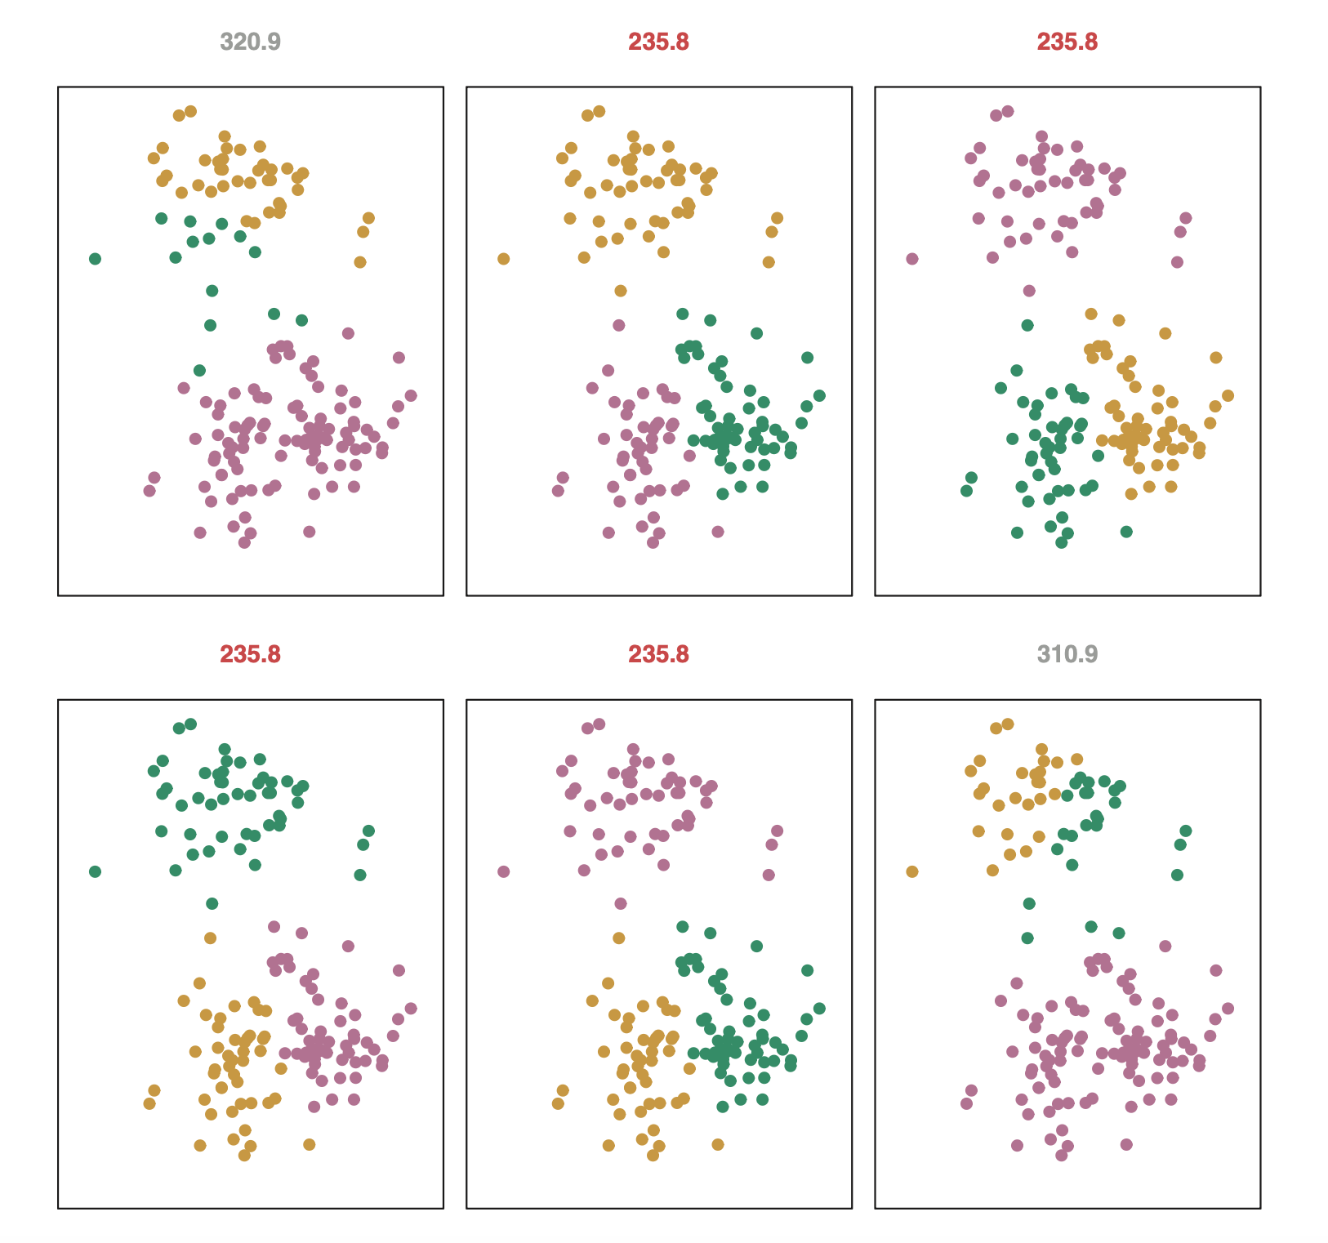
Minimizando la varianza intra-cluster, obtenemos la solución optima para el reparto en clústers.
Sesión 18 · Aprendizaje no supervisado - 10

Slide 28
K-means: el algoritmo detallado
Simple, rápido y funciona bien. Es el punto de partida del clustering.
1
Elegir K
Nosotros decidimos cuántos grupos queremos buscar (por ejemplo K = 3).
2
Colocar centroides al azar
Elegimos K puntos al azar como centroides iniciales.
3
Asignar cada punto
Calculamos la distancia de cada punto a cada centroide; lo asignamos al más cercano.
4
Mover los centroides
Calculamos el promedio de los puntos de cada grupo; ese promedio es el nuevo centroide.
5
Repetir hasta converger
Repetimos asignar y mover hasta que ningún punto cambia de grupo.
Sesión 18 · Aprendizaje no supervisado - 11

Slide 29
El problema: K es nuestra decisión
El dilema
K-means necesita que NOSOTROS decidamos cuántos grupos hay.
Pero si no conocemos la estructura de los datos de antemano, ¿cómo elegimos K?
No hay una respuesta única 'correcta'. Pero hay herramientas que nos orientan: el método del codo y el índice de silueta.
En palabras simples
Es como decidir en cuántas categorías ordenar tu
cuarto. Hay muchas formas válidas; buscamos la que
tenga sentido con los datos.
Sesión 18 · Aprendizaje no supervisado - 13

Slide 30
Inercia: qué tan compactos son los grupos
Definición
La INERCIA es la suma de las distancias al cuadrado de cada punto a su centroide. Mide qué tan 'apretados' están los grupos.
Con K = 1: inercia máxima (un solo grupo muy disperso).
Con K = n: inercia = 0 (cada punto es su propio grupo).
Buscamos el K donde la inercia 'deja de bajar tanto'.
En palabras simples
Si cada persona en la clase es un grupo de uno, la
'distancia al centro' es cero... pero eso no es útil.
Buscamos el número justo de grupos.
Sesión 18 · Aprendizaje no supervisado - 14

Slide 31
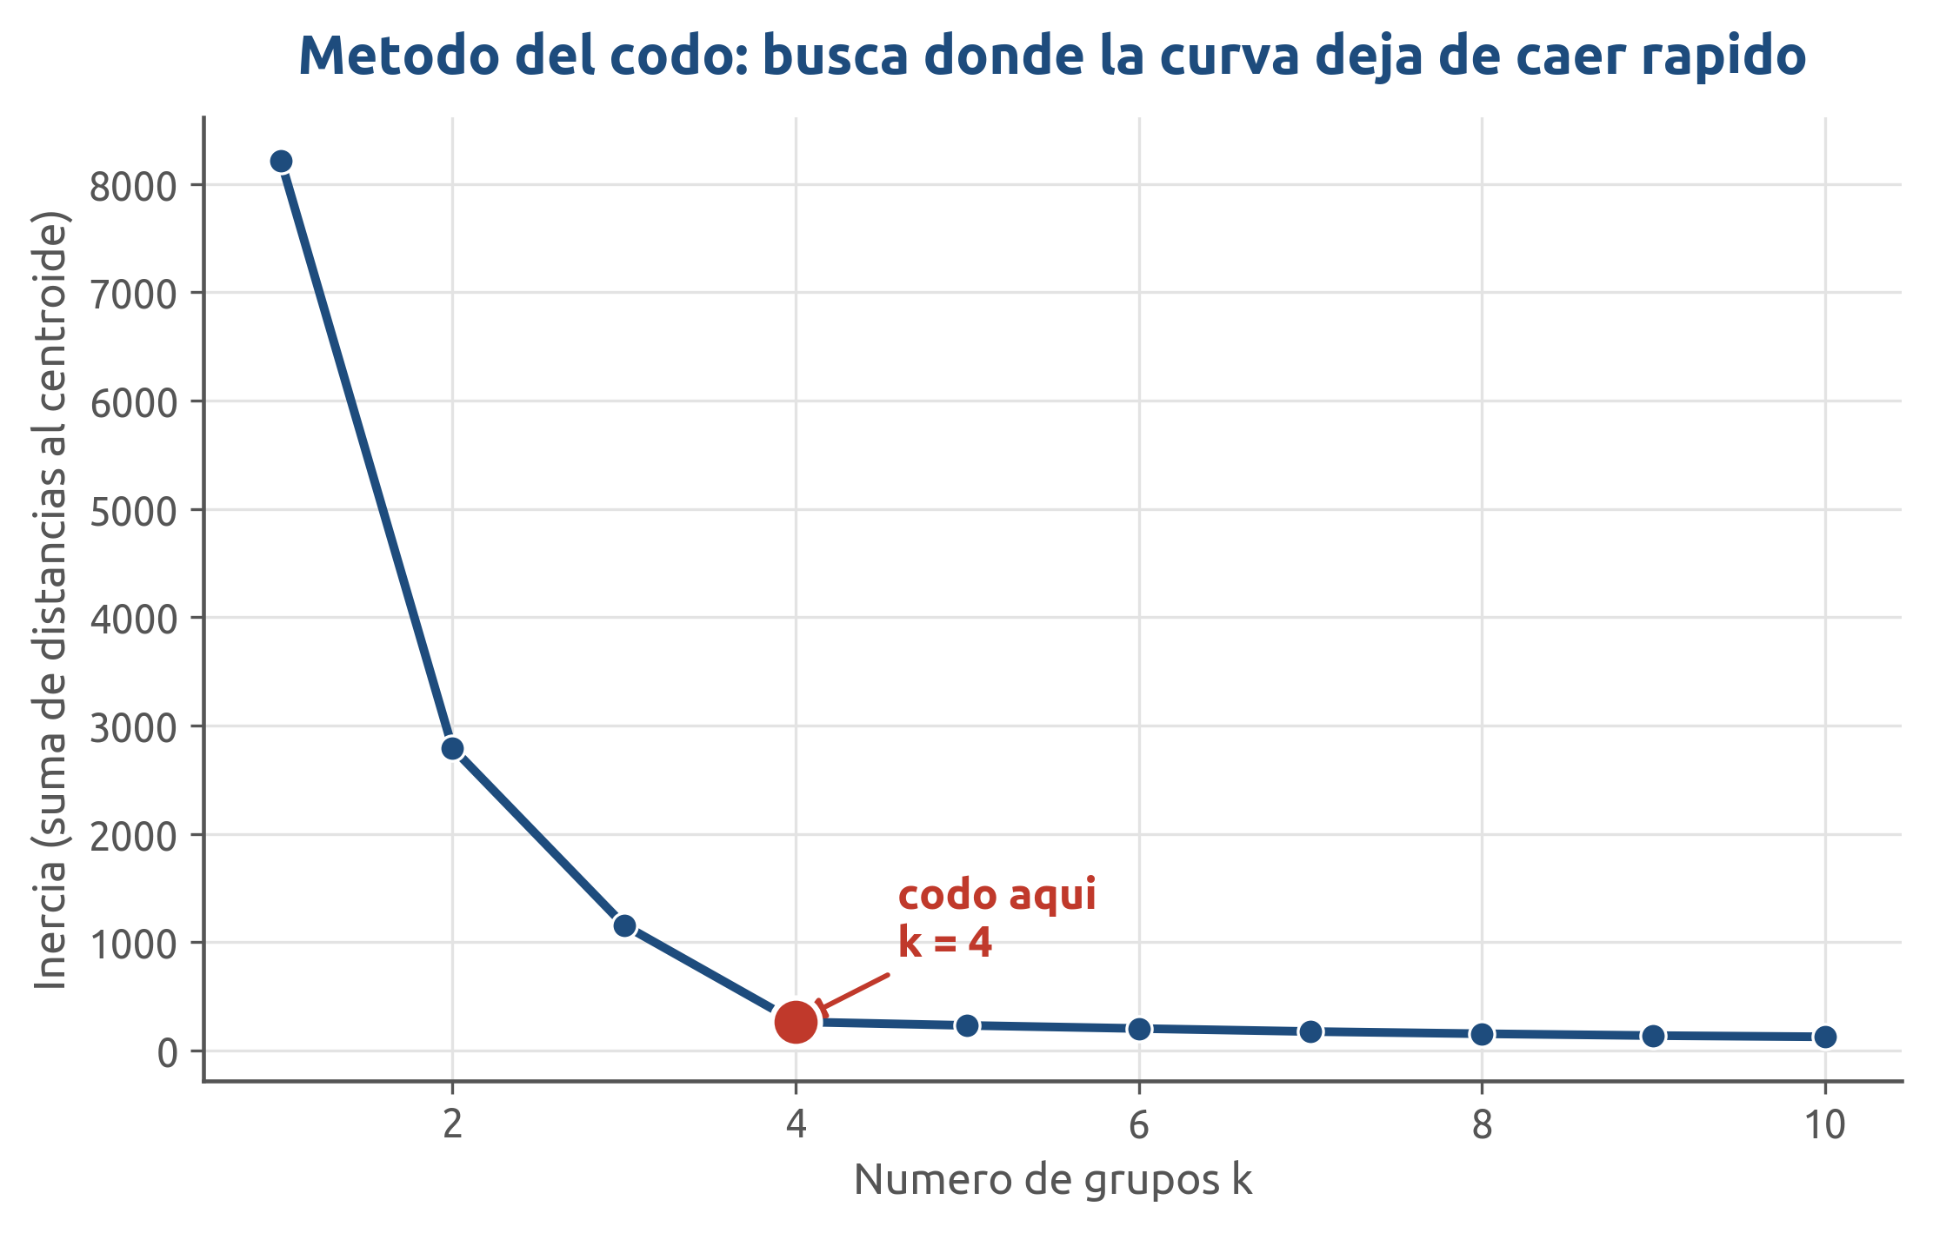
Método del codo: la curva de inercia
La inercia baja rápido al principio, luego se estabiliza.
El 'codo' es el K donde agregar más grupos ya no reduce mucho la inercia. Ahí está el número óptimo aproximado.
Sesión 18 · Aprendizaje no supervisado - 15

Slide 32
El codo no siempre es obvio
Cuidado con el codo
En datos reales, la curva del codo a veces NO tiene un quiebre claro. En ese caso:
1. Usar también el índice de silueta (mide separación entre grupos).
2. Probar varios K y evaluar si los grupos tienen INTERPRETACIÓN.
3. Consultar el contexto: un experto en vinos sabe si 3 o 4 perfiles químicos tiene sentido.
No existe un K 'correcto' universal; depende del problema.
Sesión 18 · Aprendizaje no supervisado - 16

Slide 33
5
Juntando todo:
PCA + clustering
Aplicación sobre municipios y vinos

Slide 34
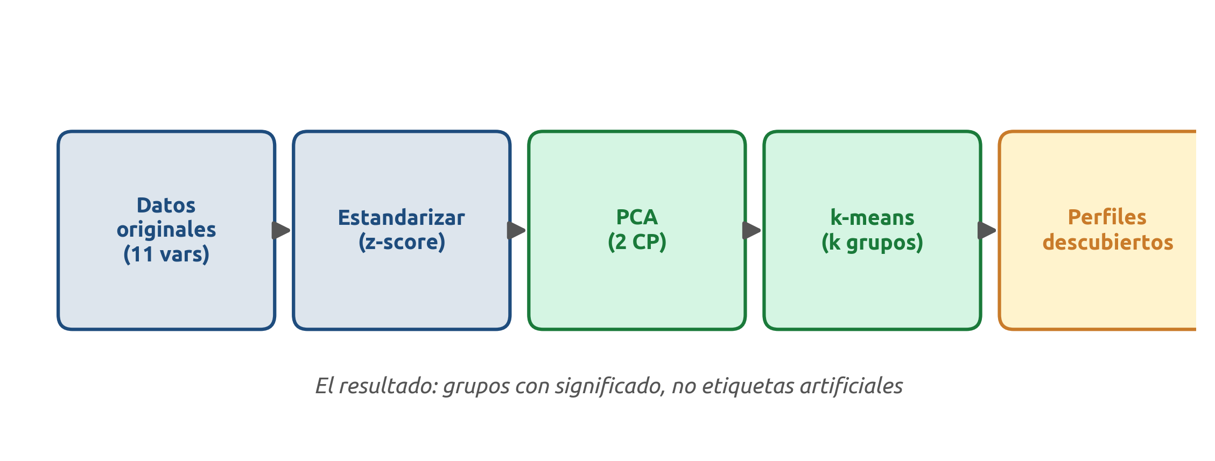
El flujo completo: de datos a perfiles
Estandarizar -> PCA -> k-means -> interpretar.
PCA facilita la visualización; k-means descubre los grupos. Juntos son una combinación muy poderosa para el aprendizaje no supervisado.
Sesión 18 · Aprendizaje no supervisado - 28

Slide 35
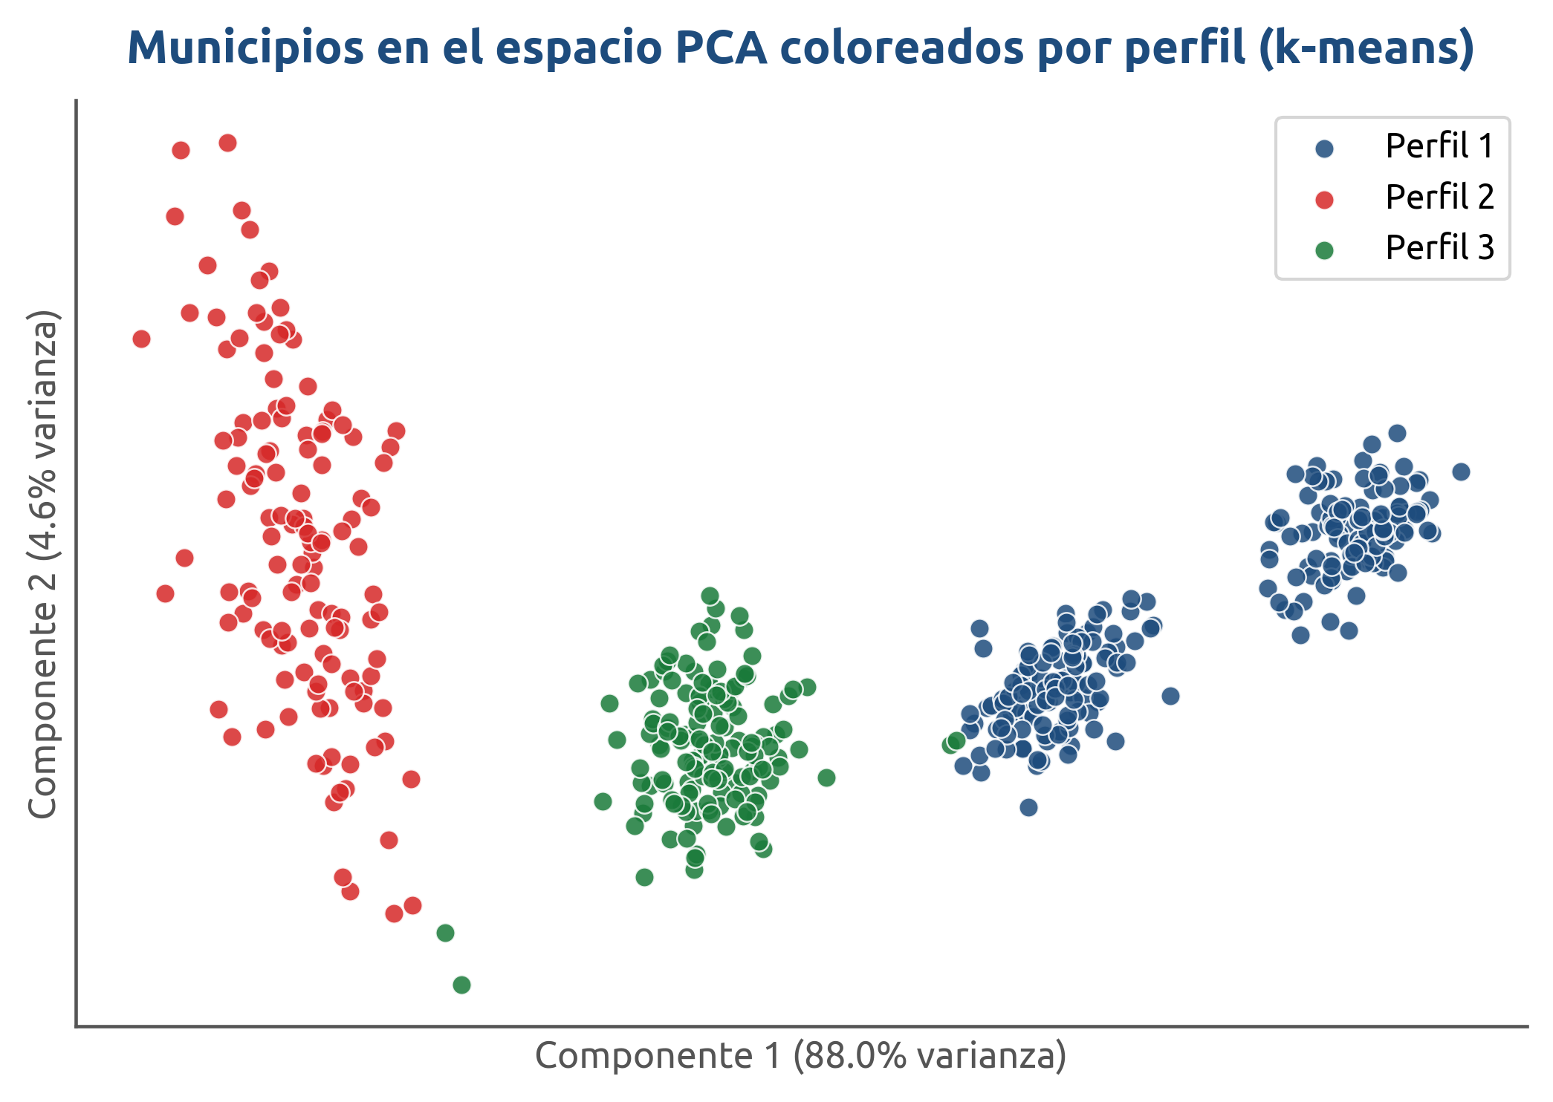
Municipios: 3 perfiles socioeconómicos descubiertos
500 municipios proyectados a 2 componentes, coloreados por k-means.
Los grupos no los definimos nosotros: emergieron de los datos. Ahora podemos interpretar qué tiene en común cada grupo.
Fuente: datos.csv ejercicio_2, datos simulados con estructura latente. Cálculos propios.
Sesión 18 · Aprendizaje no supervisado - 29

Slide 36
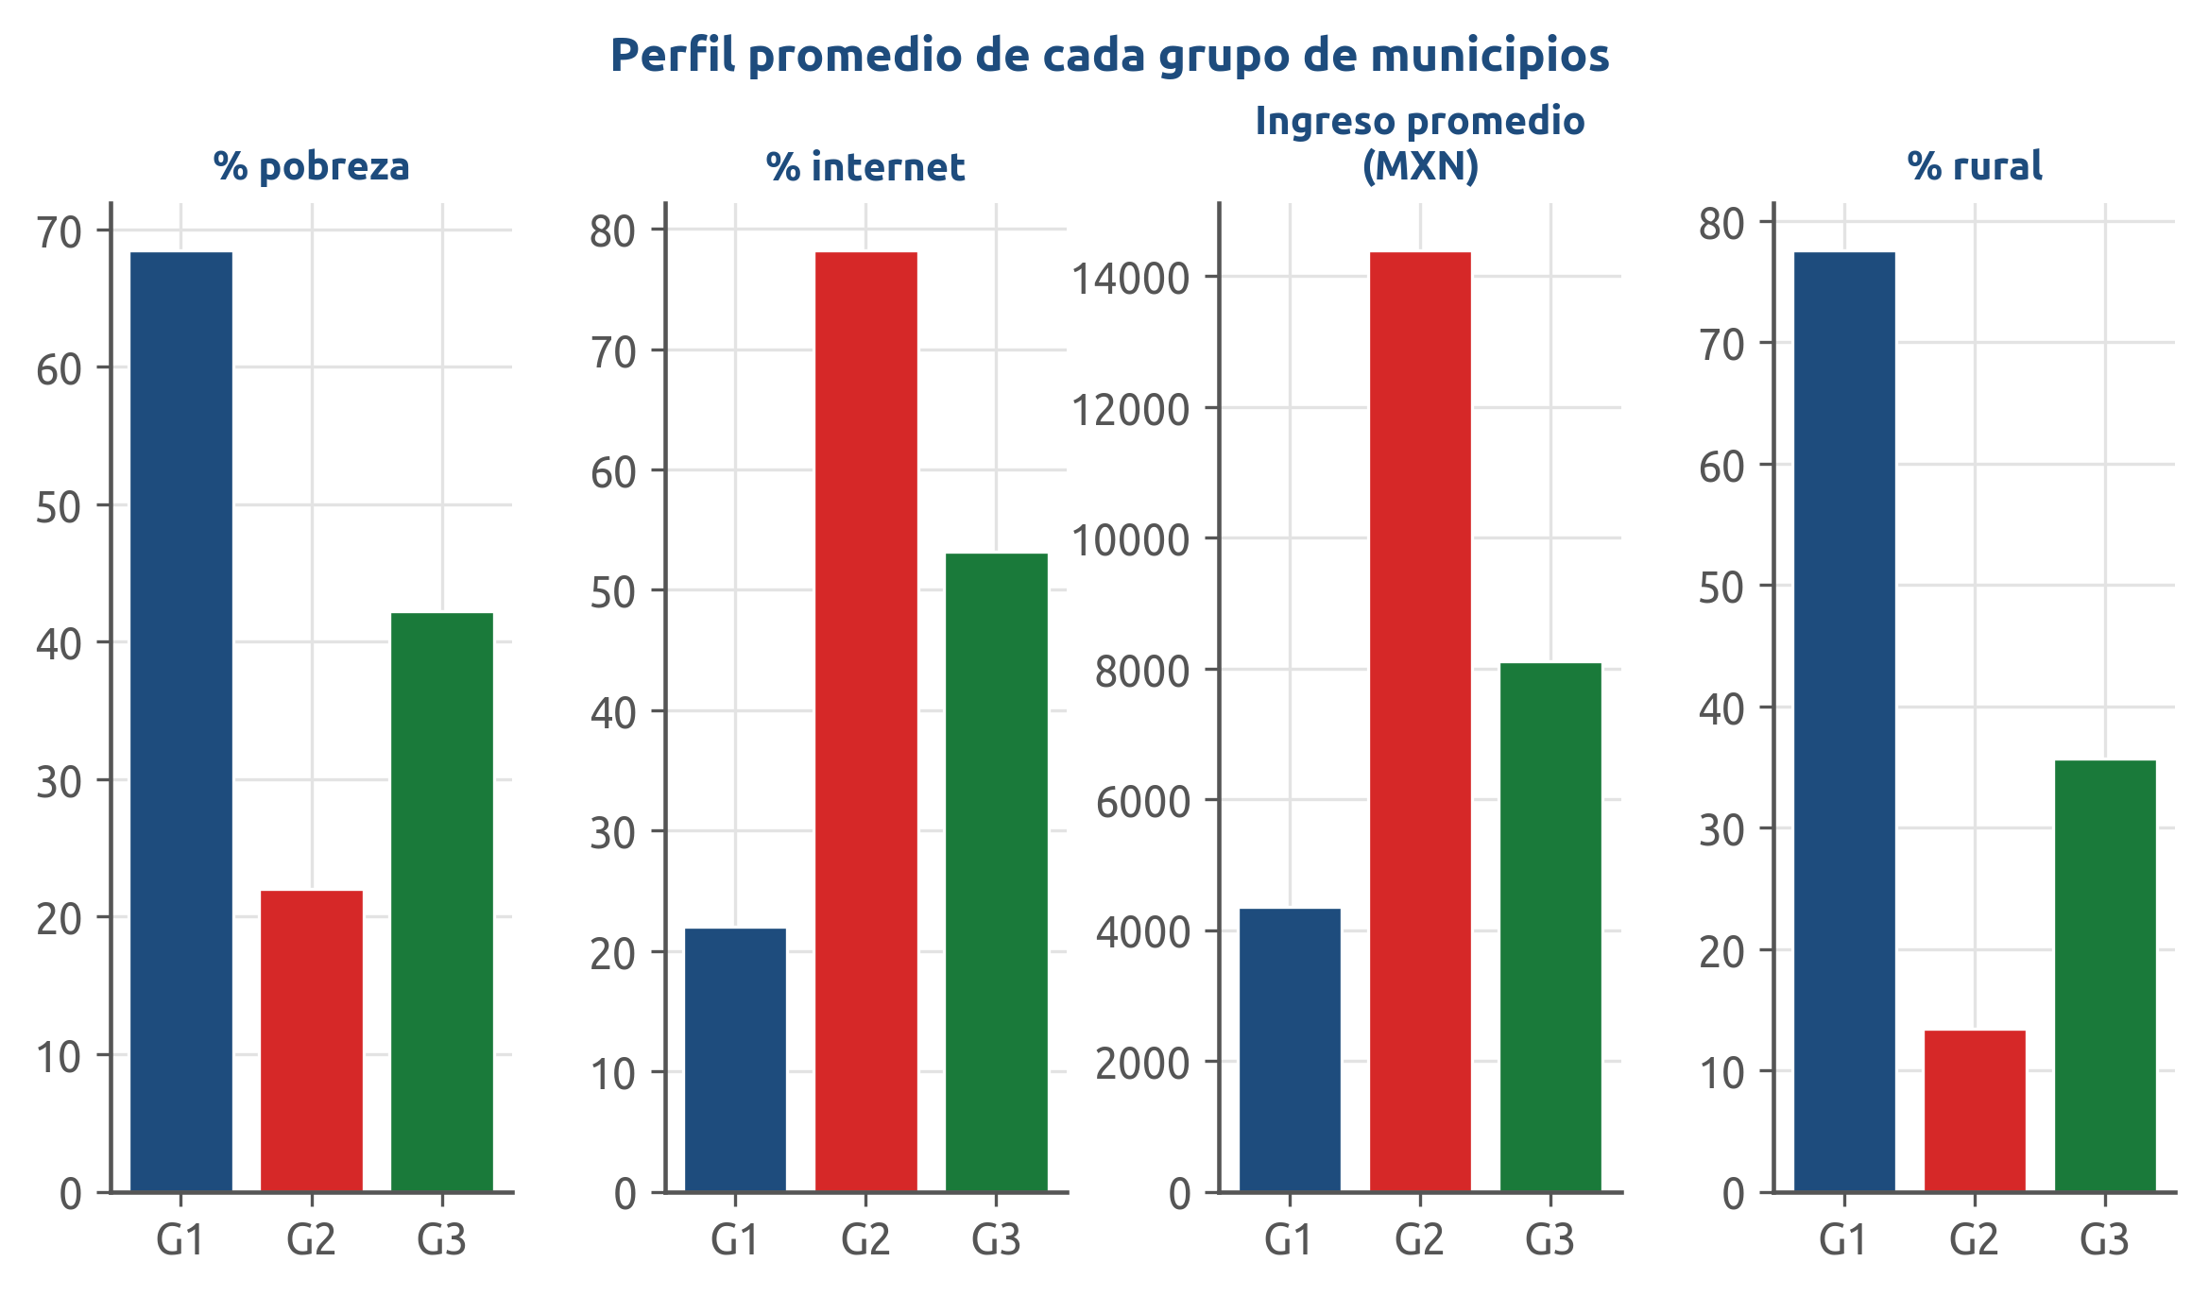
¿Qué caracteriza a cada grupo de municipios?
Promedio de 4 indicadores clave por grupo.
Comparar los promedios ayuda a ponerle nombre a los grupos: 'municipios marginados rurales', 'urbanos conectados', etc.
Fuente: datos.csv ejercicio_2. Cálculos propios.
Sesión 18 · Aprendizaje no supervisado - 30

Slide 37
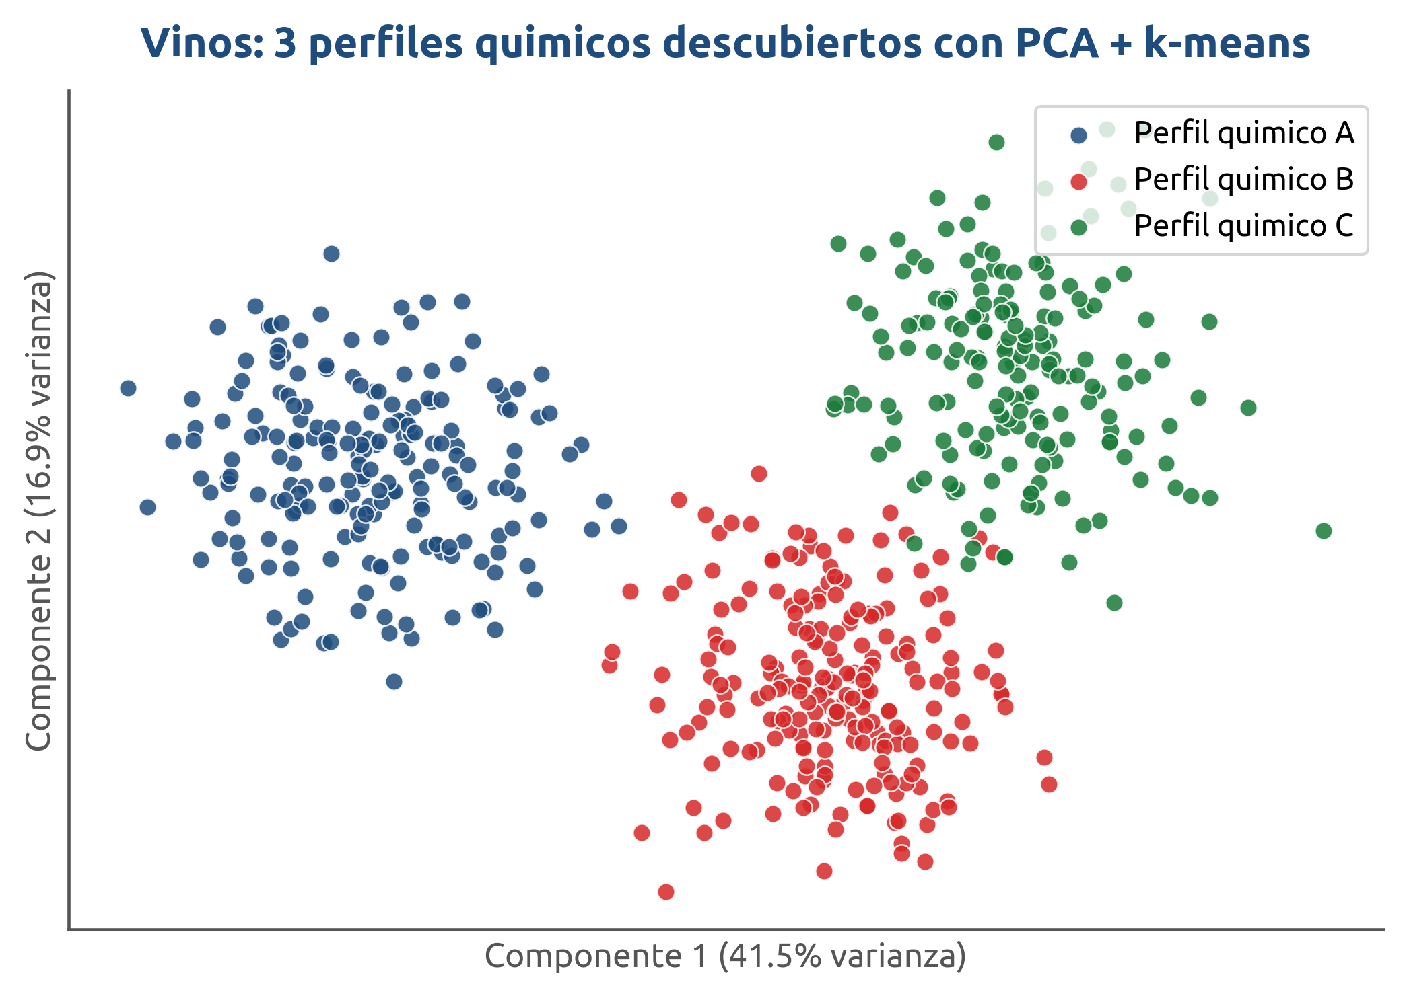
Vinos: 3 perfiles químicos descubiertos
600 muestras de vino en el espacio PCA, coloreadas por k-means.
Sin que nadie etiquetara las muestras, PCA + k-means reveló 3 perfiles químicos distintos.
Fuente: datos.csv ejercicio_1, perfil fisicoquímico. Cálculos propios.
Sesión 18 · Aprendizaje no supervisado - 31

Slide 38
Pasos para aplicar PCA + clustering en R
Con el paquete tidymodels y factoextra:
1. Cargar datos y quitar columna id.
2. step_impute_median() para NAs.
3. step_normalize() para z-score.
4. prcomp() o step_pca() para PCA.
5. kmeans() con el K elegido por el codo.
6. fviz_cluster() para visualizar.
Sesión 18 · Aprendizaje no supervisado - 32

Slide 39
Errores comunes en clustering y PCA
Lista de verificación
1. No estandarizar: una variable domina la distancia.
2. Elegir K mal: usar el codo sin validar interpretación.
3. Interpretar de más: los grupos son exploratorios,
no verdad absoluta. Necesitan validación experta.
4. No hay 'accuracy': sin etiquetas no se mide acierto.
Evalúa con coherencia e interpretación del dominio.
Sesión 18 · Aprendizaje no supervisado - 33

Slide 40
Conclusiones
Ideas clave para llevarte
• No supervisado = aprender SIN etiquetas; el algoritmo descubre la estructura.
• Clustering agrupa puntos similares; k-means usa centroides y converge iterativamente.
• K es nuestra decisión: el método del codo ayuda, pero requiere interpretación.
• SIEMPRE estandarizar (z-score) antes de clustering o PCA: la escala deforma las distancias.
• PCA comprime muchas variables en componentes que capturan la máxima varianza.
• PCA + k-means: visualizar y agrupar datos de alta dimensión para descubrir perfiles reales.
Sesión 18 · Aprendizaje no supervisado - 34

Slide 41
Funciones a utilizar:
Sesión 18 · Aprendizaje no supervisado - 34

Slide 42
recipe()
Declara una receta SOLO de preprocesamiento (no hay modelo): la fórmula y la secuencia de pasos.
Uso en el ejercicio
receta_vinos <- recipe(~ ., data = vinos) %>%
step_impute_median(all_numeric_predictors()) %>%
step_normalize(all_numeric_predictors())
Qué hace
- La fórmula ~ . (sin nada a la izquierda) significa 'no hay variable objetivo': todas las columnas son predictores. Es la marca del no supervisado.
- Encadenamos pasos step_*() con %>%; el ORDEN importa: primero imputar, porque los pasos siguientes no toleran NAs.
- La receta es solo una RECETA: todavía no toca los datos.
Sesión 18 - Clustering y PCA - 3

Slide 43
step_impute_median()
Rellena los valores faltantes (NAs) de las variables numéricas con su mediana. Red de seguridad.
Uso en el ejercicio
step_impute_median(all_numeric_predictors())
Qué hace
- Sustituye cada NA por la mediana de esa columna. En vinos no hay NAs, pero incluirlo es buena práctica del flujo.
- La mediana es robusta a valores extremos: en municipios el ingreso es asimétrico (unos pocos muy ricos inflan la media), así que la mediana imputa mejor.
- Importa porque los algoritmos de distancia y el PCA NO toleran NAs.
Sesión 18 - Clustering y PCA - 4

Slide 44
step_normalize()
Estandariza cada variable a media 0 y desviación 1. Es el paso CRÍTICO antes de PCA y clustering.
Uso en el ejercicio
step_normalize(all_numeric_predictors())
Qué hace
- El PCA maximiza varianza y el clustering mide distancias: ambos son SENSIBLES A LA ESCALA.
- Sin normalizar, dioxido_azufre_total (cientos) aplastaría a cloruros o ácido cítrico (menos de 1): los grupos reflejarían las unidades, no la química real.
- El z-score deja a todas las variables pesando por igual. Los parámetros (media y sd) se estiman al hacer prep().
Sesión 18 - Clustering y PCA - 5

Slide 45
prep() + bake()
prep() aprende los parámetros del preprocesamiento; bake() devuelve la matriz ya transformada.
Uso en el ejercicio
vinos_norm <- receta_vinos %>%
prep() %>%
bake(new_data = NULL)
# Verificación: cada columna con media ~0 y desv ~1
vinos_norm %>%
summarise(across(everything(),
list(media = mean, desv = sd)))
Qué hace
- prep() recorre la receta y aprende los valores que necesita: las medianas de imputación y la media/sd de cada columna.
- bake(new_data = NULL) aplica esos pasos a los mismos datos de la receta y entrega la matriz lista para prcomp() y kmeans().
- Verificamos que media ~0 y desviación ~1 confirma que la normalización quedó bien.
Sesión 18 - Clustering y PCA - 6

Slide 46
prcomp()
Calcula el PCA: reexpresa las variables en componentes ortogonales, ordenados de mayor a menor varianza.
Uso en el ejercicio
pca_vinos <- prcomp(vinos_norm,
center = FALSE, scale. = FALSE)
# Cargas: peso de cada variable en PC1 y PC2
cargas <- pca_vinos$rotation[, 1:2] %>% round(2)
Qué hace
- prcomp() crea ejes (componentes) que son combinaciones lineales de las variables originales; las primeras concentran lo esencial de la variabilidad.
- center y scale. en FALSE porque YA normalizamos con la receta: no hay que escalar dos veces.
- $rotation guarda las cargas: cuánto pesa cada variable en cada componente, clave para interpretar qué representa PC1 y PC2.
Sesión 18 - Clustering y PCA - 7

Slide 47
fviz_eig()
Dibuja el scree plot: el porcentaje de varianza explicada por cada componente principal.
Uso en el ejercicio
fviz_eig(pca_vinos, addlabels = TRUE,
barfill = "#1e4c7d",
barcolor = "#1e4c7d",
main = "Varianza explicada (scree)")
Qué hace
- fviz_eig() (del paquete factoextra) grafica la varianza explicada en orden decreciente.
- Se lee buscando el 'codo': el punto a partir del cual añadir más componentes aporta poco. Ahí decidimos cuántas retener.
- addlabels = TRUE escribe el porcentaje sobre cada barra para leerlo directo.
Sesión 18 - Clustering y PCA - 8

Slide 48
fviz_pca_biplot()
Proyecta las observaciones en el plano PC1-PC2 y superpone las variables como flechas.
Uso en el ejercicio
fviz_pca_biplot(pca_vinos,
label = "var", col.var = "#d62828",
col.ind = "#1e4c7d",
alpha.ind = 0.4)
Qué hace
- Los puntos son las 600 muestras de vino; las flechas son las variables originales.
- Variables con flechas casi paralelas están correlacionadas: aquí se ve juntas a las dos de dióxido de azufre (total contiene al libre).
- label = "var" etiqueta solo las variables; col.ind / col.var fijan los colores de puntos y flechas.
Sesión 18 - Clustering y PCA - 9

Slide 49
fviz_nbclust(method="wss")
Método del codo: grafica la suma de cuadrados dentro de los grupos (WSS) para cada k.
Uso en el ejercicio
set.seed(123)
fviz_nbclust(vinos_norm, kmeans,
method = "wss", nstart = 20) +
labs(title = "Método del codo (WSS)")
Qué hace
- Al aumentar k, la WSS siempre baja. Buscamos el 'codo': el k a partir del cual el descenso se vuelve marginal.
- Recibe la matriz y la función de clustering (kmeans); nstart = 20 hace 20 arranques por cada k para estabilizar la curva.
- set.seed() hace reproducible la aleatoriedad de los arranques.
Sesión 18 - Clustering y PCA - 10

Slide 50
fviz_nbclust(method="silhouette")
Método de la silueta: mide qué tan bien separados quedan los grupos para cada k.
Uso en el ejercicio
set.seed(123)
fviz_nbclust(vinos_norm, kmeans,
method = "silhouette", nstart = 20) +
labs(title = "Método de la silueta")
Qué hace
- La silueta evalúa, para cada punto, qué tan cómodo está en su grupo vs. qué tan cerca queda del grupo vecino.
- El k con silueta promedio MÁS ALTA es el preferido; suele desempatar cuando el codo es ambiguo.
- Tras leer ambos diagnósticos, en vinos elegimos k = 3.
Sesión 18 - Clustering y PCA - 11

Slide 51
kmeans()
Agrupa las observaciones en k grupos minimizando la distancia de cada punto al centroide de su grupo.
Uso en el ejercicio
set.seed(123)
k_elegido <- 3
km_vinos <- kmeans(vinos_norm,
centers = k_elegido,
nstart = 25)
km_vinos$size # tamaño de cada grupo
Qué hace
- centers = k fija de antemano el número de grupos (decidido con codo y silueta).
- nstart = 25: k-means depende de la inicialización aleatoria de los centroides; probar 25 arranques y quedarse con el mejor evita caer en un óptimo local malo.
- set.seed() garantiza reproducibilidad. $cluster guarda la etiqueta de grupo de cada observación.
Sesión 18 - Clustering y PCA - 12

Slide 52
fviz_cluster()
Visualiza los grupos de k-means proyectándolos sobre el plano PC1-PC2.
Uso en el ejercicio
fviz_cluster(km_vinos, data = vinos_norm,
geom = "point",
ellipse.type = "convex",
palette = c("#1e4c7d", "#2d7a7a",
"#c97b2a"))
Qué hace
- factoextra usa internamente el PCA para mostrar grupos de muchas dimensiones en un plano de 2D.
- ellipse.type = "convex" dibuja la envolvente de cada grupo, útil para ver solapamientos.
- geom = "point" muestra solo los puntos (sin etiquetas), ideal con cientos de observaciones.
Sesión 18 - Clustering y PCA - 13

Slide 53
group_by() + summarise(across())
Perfila los grupos: calcula la media de cada variable ORIGINAL por cluster para interpretarlos.
Uso en el ejercicio
vinos_perfilados <- vinos %>%
mutate(cluster = factor(km_vinos$cluster))
perfil_clusters <- vinos_perfilados %>%
group_by(cluster) %>%
summarise(across(everything(), mean),
n = n())
Qué hace
- mutate() pega la etiqueta de grupo a los datos en sus unidades originales (no las normalizadas), para leer cifras reales.
- group_by(cluster) + summarise() resume cada grupo; across(everything(), mean) aplica la media a TODAS las columnas de una vez.
- Comparando las medias se nombra cada grupo: p. ej. 'vinos secos y alcohólicos' vs. 'dulces con mucho azufre'.
Sesión 18 - Clustering y PCA - 14

Slide 54
dist() + hclust()
Clustering jerárquico: construye un árbol fusionando observaciones por cercanía, sin fijar k de antemano.
Uso en el ejercicio
dist_vinos <- dist(vinos_norm,
method = "euclidean")
hc_vinos <- hclust(dist_vinos,
method = "ward.D2")
Qué hace
- dist() arma la matriz de distancias euclidianas entre todas las muestras normalizadas; es el insumo del jerárquico.
- hclust() construye el dendrograma fusionando primero lo más cercano.
- method = "ward.D2" tiende a formar grupos compactos y de tamaño parecido, lo que lo hace comparable con k-means.
Sesión 18 - Clustering y PCA - 15

Slide 55
fviz_dend() + cutree()
Dibuja el dendrograma y lo 'corta' a la altura que deja el número de grupos deseado.
Uso en el ejercicio
fviz_dend(hc_vinos, k = k_elegido,
show_labels = FALSE, rect = TRUE)
grupos_hc <- cutree(hc_vinos, k = k_elegido)
table(kmeans = km_vinos$cluster,
jerárquico = grupos_hc)
Qué hace
- fviz_dend() muestra el árbol; k colorea las ramas según el número de grupos y rect = TRUE los enmarca.
- cutree(hc, k) corta el árbol en k grupos y devuelve la etiqueta de cada observación.
- table() cruza k-means vs. jerárquico: si cada grupo de un método cae en UNO del otro, ambos descubren la misma estructura.
Sesión 18 - Clustering y PCA - 16

Slide 56
Tecnológico de Monterrey
Gracias
¿Preguntas?

